Slide 1

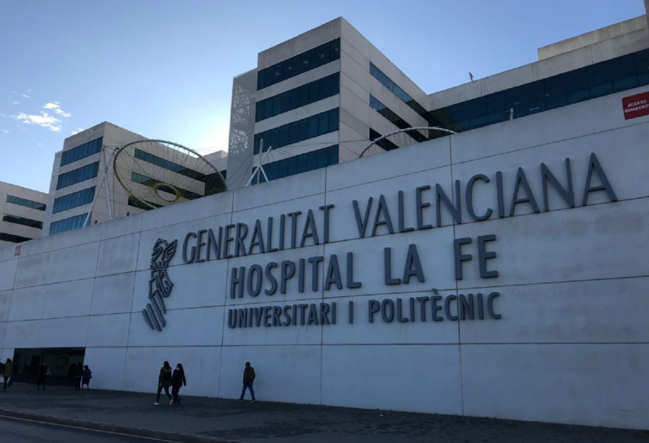
COLAPSO DINÁMICO EXCESIVO
DE LA VÍA AÉREA
COMO COMORBILIDAD SILENTE
C. Muñoz Corroto¹, D. A. Cruz Chamorro² , C. Luna Pardo², R. Martínez Tomás², A. Briones Gómez², E. Cases Viedma²
1.Hospital Universitario Reina Sofía, Córdoba; 2. Hospital Universitario y Politécnico La Fe, Valencia, España.

Slide 2
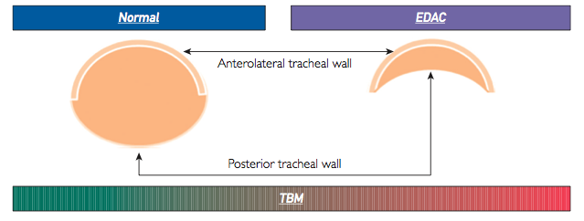
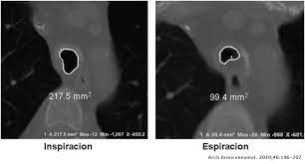
COLAPSO DINÁMICO EXCESIVO DE LA VÍA AÉREA
(CDEVA)
Síndrome poco reconocido e infradiagnosticado
Se desconoce la verdadera prevalencia
  Los últimos estudio han sugerido una prevalencia global del 13%.
Describe dos entidades fisiopatológicas diferentes:
- CDEVA
- Traqueobroncomalacia (TBM)
CDEVA se caracteriza por un desplazamiento excesivo de la pared membranosa debido a la debilidad y atrofia de las fibras elásticas longitudinales de la pared posterior
- Broncoscopia flexible dinámica y/o TC dinámica
- Síntomas clínicos no explicados
El diagnóstico de CDEVA debe basarse en:
La broncoscopia → “gold standard”
Colapso > 50% de la vía aérea con la espiración, con distintos puntos de corte en función de la gravedad

Slide 3



MATERIAL Y MÉTODOS
OBJETIVO PRINCIPAL
Demostrar la importancia de incluir el CDEVA en el diagnóstico diferencial de los pacientes con disnea
Uso de la broncoscopia flexible para su diagnóstico y tratamiento → titulación de CPAP y seguimiento
Estudio descriptivo, retrospectivo y observacional
Octubre de 2013 hasta Julio de 2022
POBLACIÓN A ESTUDIO
Serie de pacientes diagnosticados de CDEVA recogidos en el Hospital Universitario La Fe (Valencia)
RECOGIDA DE DATOS
Mediante la codificación de una serie de variables diagnósticas en el programa informático ENDOBASE

Slide 4


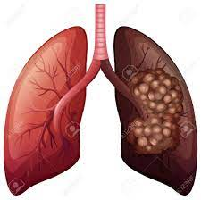
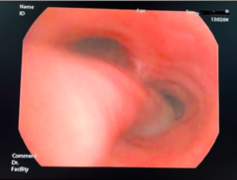
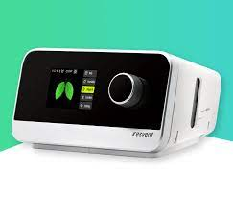
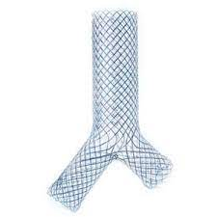

MATERIAL Y MÉTODOS
VARIABLES ANALIZADAS :
1
CLÍNICO - DEMOGRÁFICAS
2
DIAGNÓSTICAS
3
TERAPEÚTICAS
Sexo, edad
Hábito tabáquico
Antecedentes médicos y comorbilidades
Síntomas
Presencia CDEVA ( > 50%)
Clasificación del CDEVA:
  LEVE – 50-75%
  MODERADO – 75-90%
  GRAVE – > 90%
Titulación CPAP con broncoscopia
  Presión inicial
  Presión final
Éxito/fracaso de VMNI
Otros tratamientos
ANÁLISIS ESTADÍSTICO
Variables cuantitativas → expresadas en media y desviación estándar
Variables cualitativas → expresadas en frecuencias y porcentaje

Slide 5


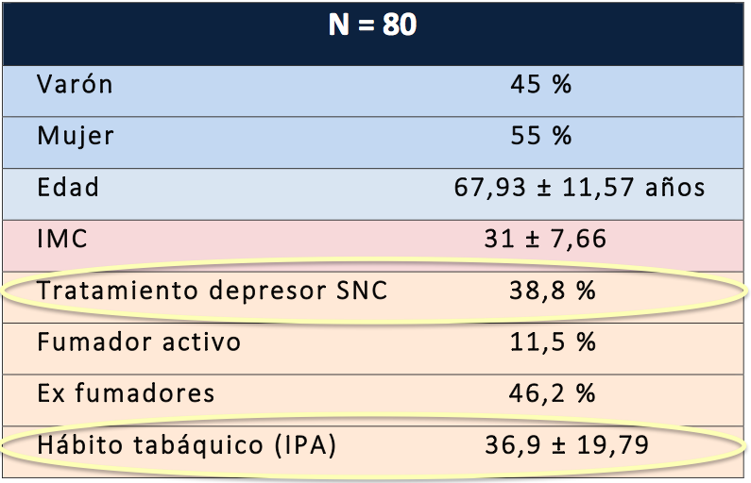

RESULTADOS
COHORTE TOTAL 184 PACIENTES
Tabla 1. Descriptivo muestra estudio
Cumplían criterios diagnósticos
de CDEVA:
57,7%
N = 80
Tiempo medio hasta el diangóstico → 2,35 años

Slide 6
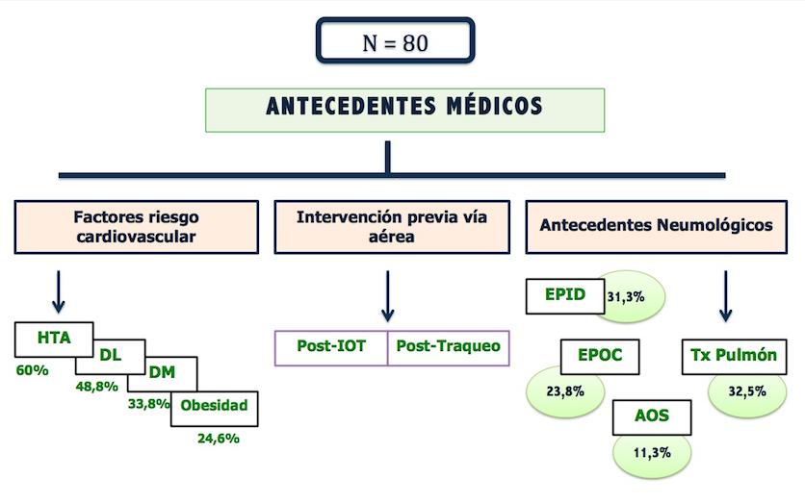
RESULTADOS
Figura 1. Antecedentes médicos y comorbilidades más relevantes
20%

Slide 7
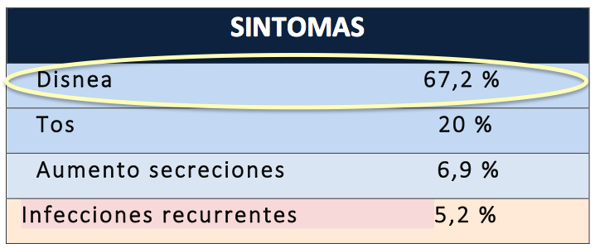
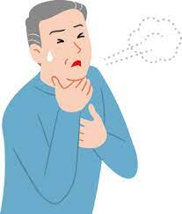
RESULTADOS
Tabla 2. Descriptivo muestra estudio → SÍNTOMAS

Slide 8
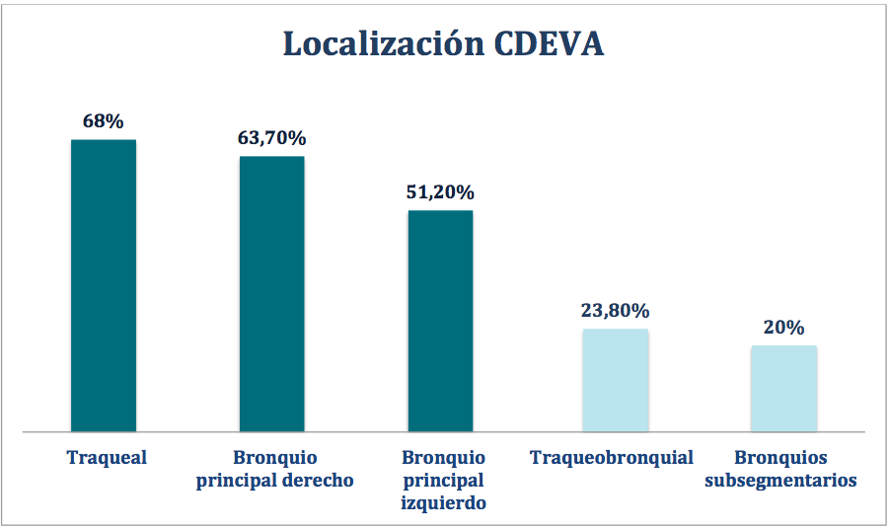
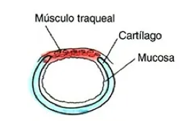
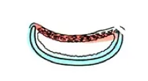


RESULTADOS
Figura 2. DIAGNÓSTICO CDEVA
Figura 3. LOCALIZACIÓN CDEVA
100% BRONCOSCOPIA FLEXIBLE
LEVE
MODERADO
GRAVE
43%
36,7%
20,3%
> 50%

Slide 9
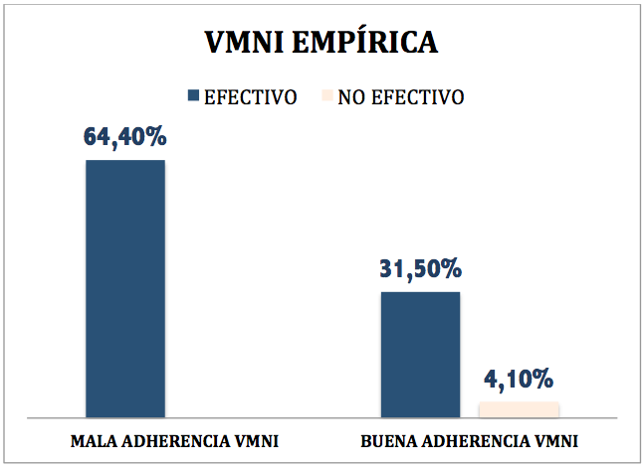
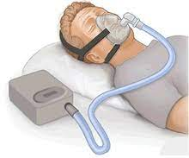
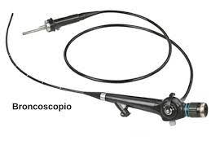
RESULTADOS
Figura 4. TRATAMIENTO EMPIRICO CDEVA
TITULACIÓN CPAP MEDIANTE BRONCOSCOPIA
PRESION INICIAL CPAP
4,88 cmH2O +/- 2,58 cmH2O
PRESION FINAL CPAP
9,44 cmH2O +/- 3,66 cmH2O

Slide 10
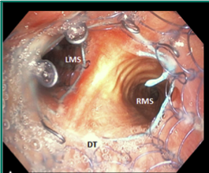
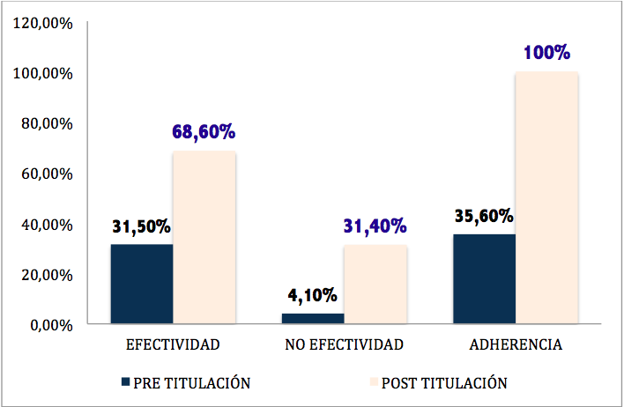
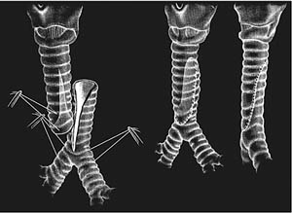
RESULTADOS
RESULTADOS TRAS TITULACIÓN CPAP CON BRONCOSCOPIA
Prótesis traqueobronquial
N = 2
Plastia traqueobronquial
N = 2

Slide 11

CONCLUSIONES
Influencia de determinados antecedentes como hábito tabáquico, medicación miorrelajante y determinadas comorbilidades.
El CDEVA suele ser una entidad comórbida de una patología respiratoria subyacente más que un diagnóstico inicial, lo que dificulta la asignación adecuada a una etiología atribuible.
En > 20% de los pacientes diagnosticados CDEVA las pruebas de función pulmonar son normales.
Aunque el uso del TC ha sido el más reportado en los últimos estudios para realizar el diagnóstico del CDEVA (hasta en el 80% de estudios publicados).
La broncoscopia sigue siendo el gold estándar.

Slide 12
CONCLUSIONES
La titulacion con broncoscopia permite una mejor tolerancia, efectividad y adherencia al tratamiento con CPAP
La presión CPAP más adecuada de media fue 8 – 10 cmH2O
Permitiendo evitar tratamientos más invasivos → ↓ riesgos y complicaciones
La broncoscopia es la mejor herramienta actualmente para llegar al diagnóstico así como titular la presión más adecuada en la VMNI → favoreciendo tolerancia, adherencia y efectividad del tratamiento

Slide 13
BIBLIOGRAFÍA
Kheir F, Fernandez-Bussy S, Gangadharan SP, Majid A. Excessive dynamic airway collapse or tracheobronchomalacia: does it matter;Arch Bronconeumol. 2019;55(2):69-70
Wright CD. Tracheobronchomalacia and expiratory collapse of central airways. Thorac Surg Clin. 2018;28(2):163-166.
Nygaard M, Hilberg O, Rasmussen F, Bendstrup E. Tracheal collapsibility in adults is dynamic over time. Respir Med. 2019; 146:124-128.
David Abia-Trujillo, MB, MD; et all. Central Airway Collapse, an Underappreciated Cause of Respiratory Morbidity; Mayo Clin Proc.; 2020;95(12):2747-2754
Murgu S, Colt H. Tracheobronchomalacia and excessive dy- namic airway collapse. Clin Chest Med. 2013;34(3):527-555
Parikh M, Wilson J, Majid A, Gangadharan S. Airway stenting in excessive central airway collapse. J Vis Surg. 2017;3:172
Majid A, Gaurav K, Sanchez JM, et al. Evaluation of tracheobronchomalacia by dynamic flexible bronchoscopy. A pilot study. Ann Am Thorac Soc 2014;11:951-5
Mitropoulos A, Song W-J, Almaghlouth F, et al. Detection and diagnosis of large airway collapse: a systematic review. ERJ Open Res 2021; 7: 00055-2021

Slide 14


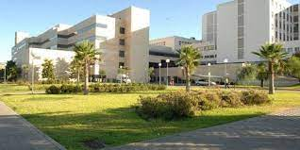

GRACIAS POR SU ATENCIÓN

